Slide 1

Data Master
Case de Eng. de Dados
MARCIO DE LIMA - JUN/22

Slide 2
Contexto de Negócio
A empresa RoboCar (locadora de veículos autônomos), localizada no estado de São Paulo-Capital, deseja implementar um Data Lake em seu ambiente on-premise.
O objetivo é coletar e armazenar historicamente seus dados de locação, veículos, clientes, etc.; para gerar análises históricas assim como transformar os dados em KPIs para tomadas de decisão.

Slide 3
Indicadores de desempenho - KPI
A empresa RoboCar deseja extrair de seu Data Lake os indicadores abaixo:
Quais e quantos veículos foram locados no grão mensal;
Quais despachantes locaram no grão mensal;
Qual o faturamento por veículo e despachantes no grão mensal;
Quais contratos são de tipo de Risco (Aluguel para menores de 24 anos) com grão mensal;
Acompanhar on-line a entrada de novos contratos durante o dia;

Slide 4



Dados
/datalake
raw
bronze
silver
gold
/tabela/data/arquivos
/tabela/data/arquivos
/tabela/arquivos
/tabela/arquivos
Dados brutos ingeridos de várias fontes (dados RDBMS, arquivos JSON, dados IoT etc.).
Parquet / JSON
Dados brutos transformados em tabela colunar e dados mascarados, conforme LGPD.
Parquet
Aplicação de Data Quality, de-duplicação de dados, tratamentos de tipagem de colunas, filtros e transformações.
Parquet
Dados com agregações de nível de negócios frequentemente usadas para painéis e relatórios.
Parquet

Slide 5

Acesso aos dados – Hdfs ACLs
As listas de controle de acesso podem ser usadas para implementar uma ampla variedade de controles de segurança de forma eficaz, mas depende muito do case de uso, como sabemos, não existe “bala de prata”, cada cenário deve ser analisado para verificar se o ACLs é a melhor solução.
Vantagens
Simplicidade => Uma ACL define claramente os níveis de acesso e permissões que cada usuário, grupo ou dispositivo possui em um determinado sistema. Isso facilita a definição e a interpretação de uma ACL. Como essas listas podem ser facilmente legíveis por humanos, um administrador pode determinar facilmente as permissões atuais e os controles de acesso colocados em um sistema, fazer edições e revogar permissões conforme necessário.
Desvantagens
Eficiência => As ACLs carecem de eficiência, pois suportam apenas controles de acesso explicitamente declarados. Se, por exemplo, um usuário tiver acesso ou permissões exclusivas porque pertence ao departamento de TI e a um gerente, esse nível de acesso deve ser declarado explicitamente em vez de inferido com base na participação em ambos os grupos;
Escalabilidade => A medida que o número de usuários, grupos e recursos aumenta, aumenta também o tamanho da ACL e o tempo necessário para determinar o nível de acesso concedido a um determinado usuário. Além disso, quanto maior a lista maior o risco de falha humana do administrador nas liberações de acessos;
Visibilidade => As permissões e os níveis de acesso de um usuário / grupo podem estar espalhados por várias listas independentes. Auditoria, alteração ou revogação de acesso requer uma revisão de cada ACL no ambiente da organização para aplicar as novas permissões.

Slide 6













Desenho da solução
Dados de origem
Ingestão
DataLake
raw
bronze
silver
gold
Relacional
NoSQL
External tables

Slide 7
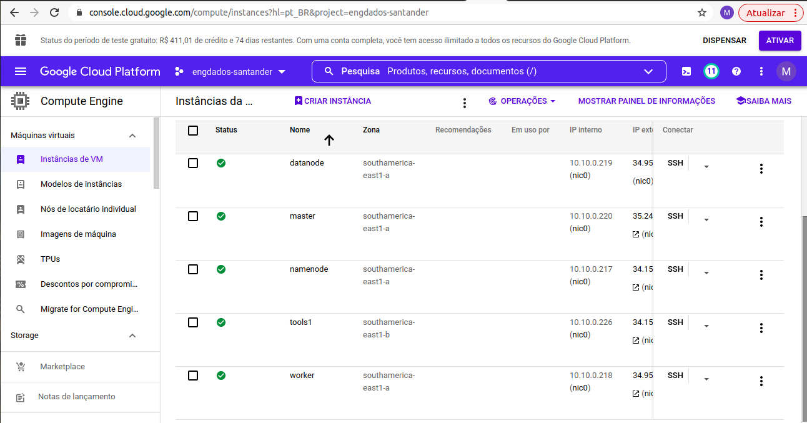



Servidores – VM´s GCP Cloud

Slide 8
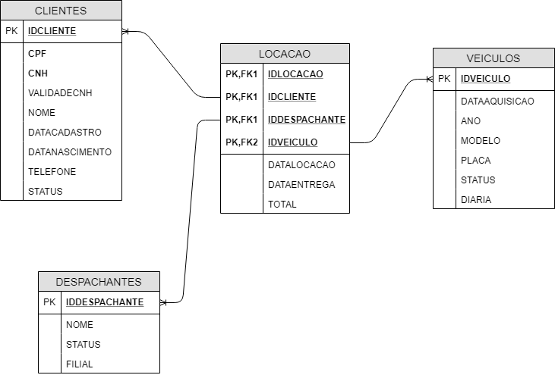
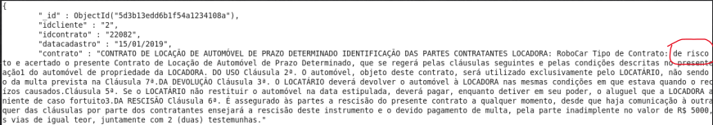
Dados - Origens

Slide 9
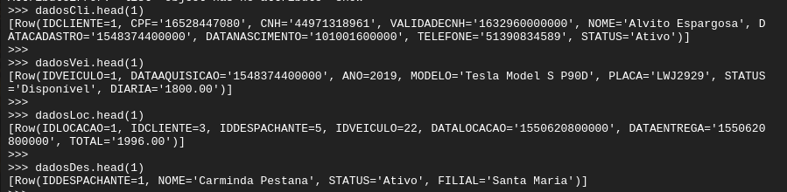
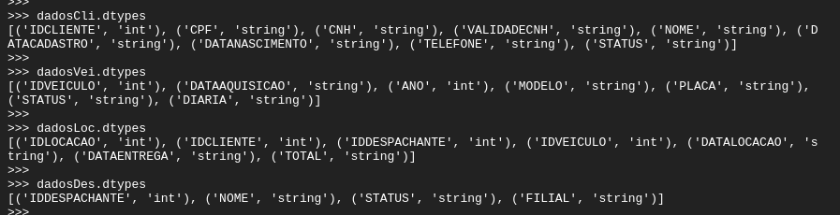
Dados - Raw

Slide 10
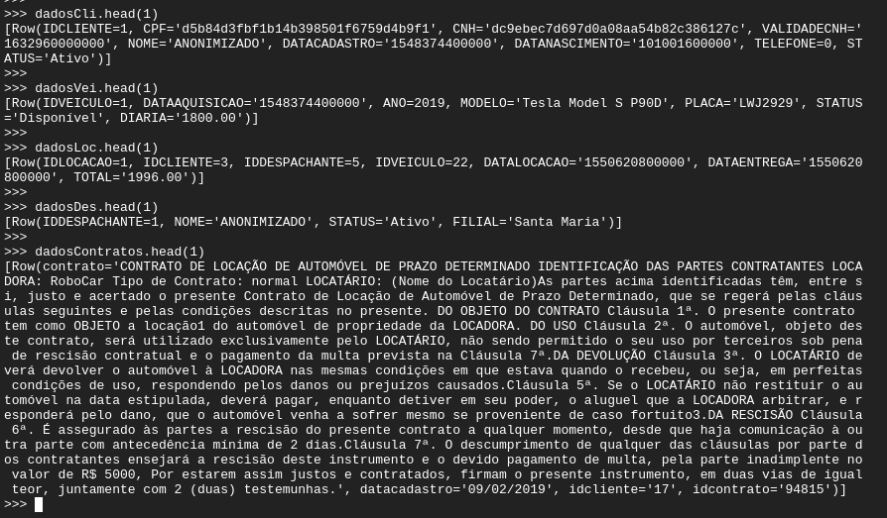
Bronze

Slide 11
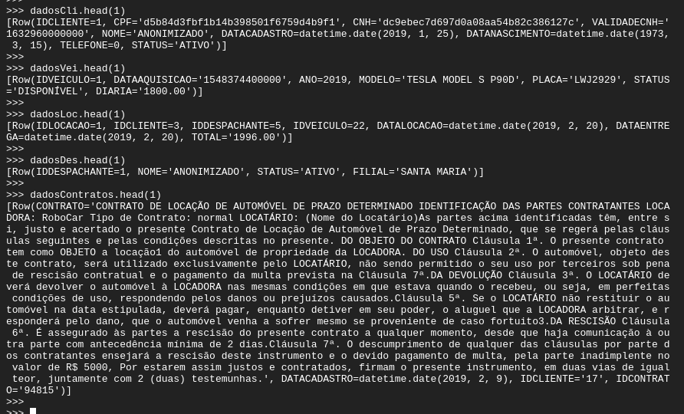
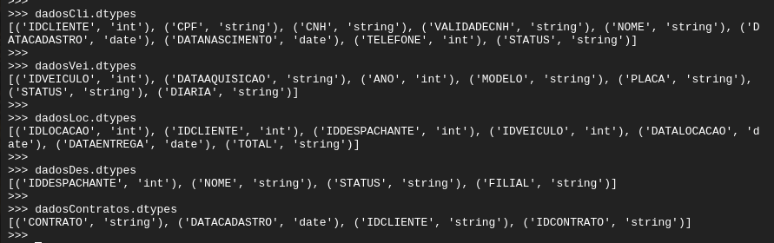
Silver

Slide 12
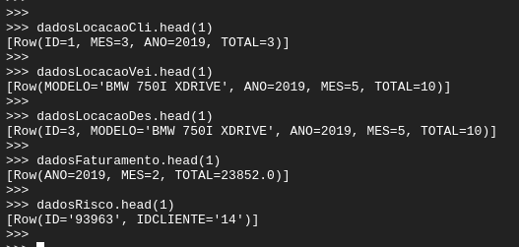
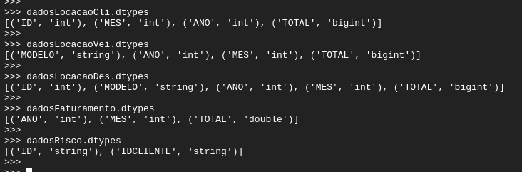
Gold

Slide 13

Contratos – Stream e batch (LAMBDA)
Batch Layer – 1 vez ao dia
Contratos
StreamLayer

Slide 14
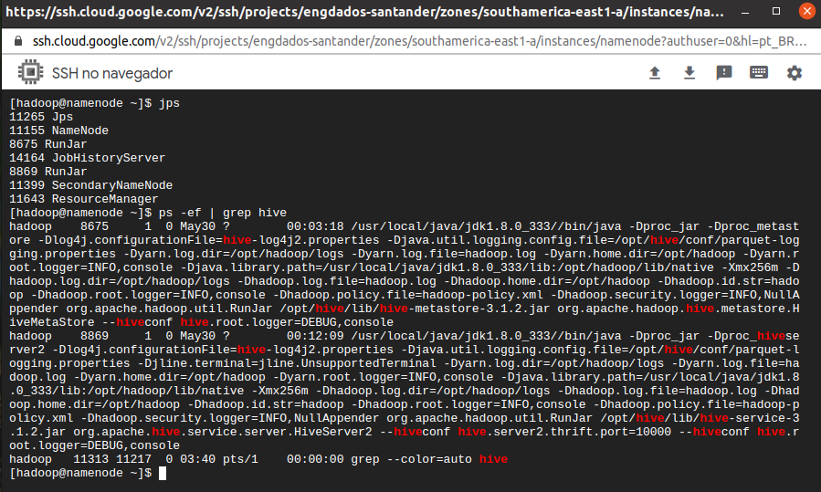
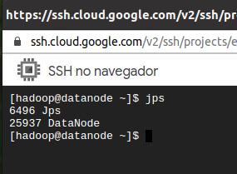
Evidências de funcionamento - Hadoop

Slide 15
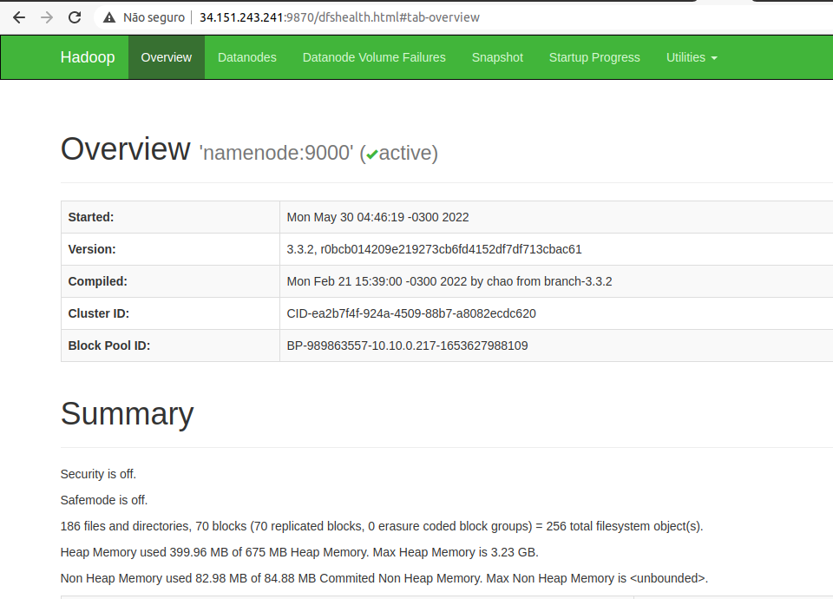
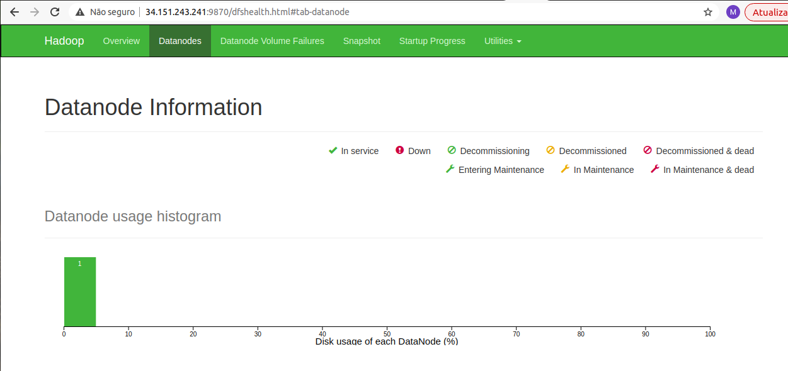
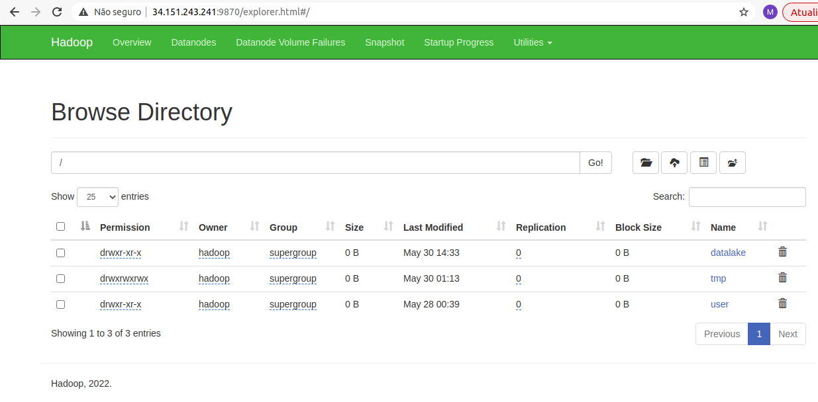
Evidências de funcionamento – Hadoop - WebUI

Slide 16
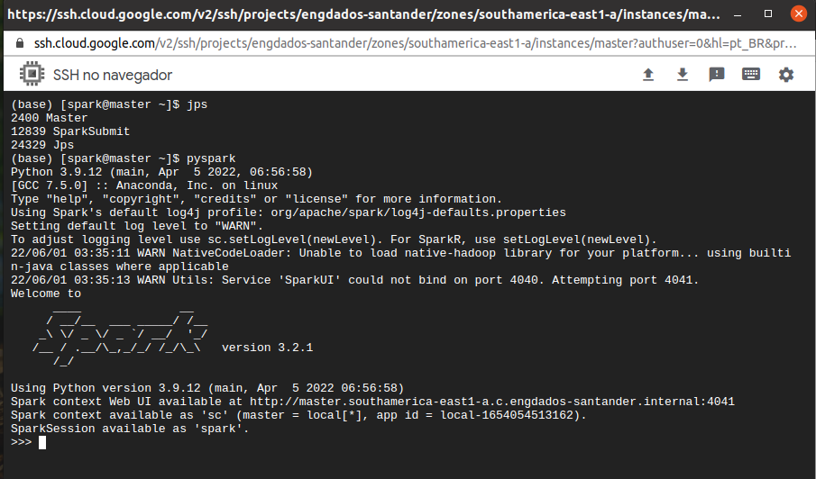
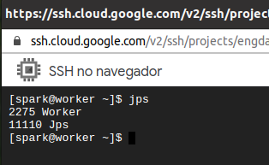
Evidências de funcionamento - Spark

Slide 17
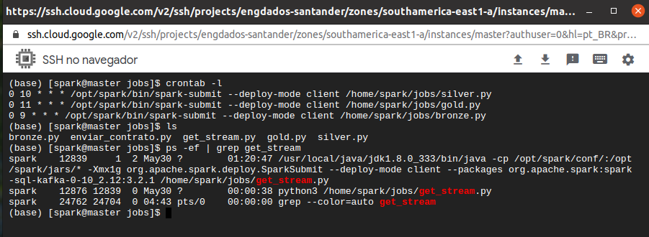
Evidências de funcionamento – Spark Jobs

Slide 18
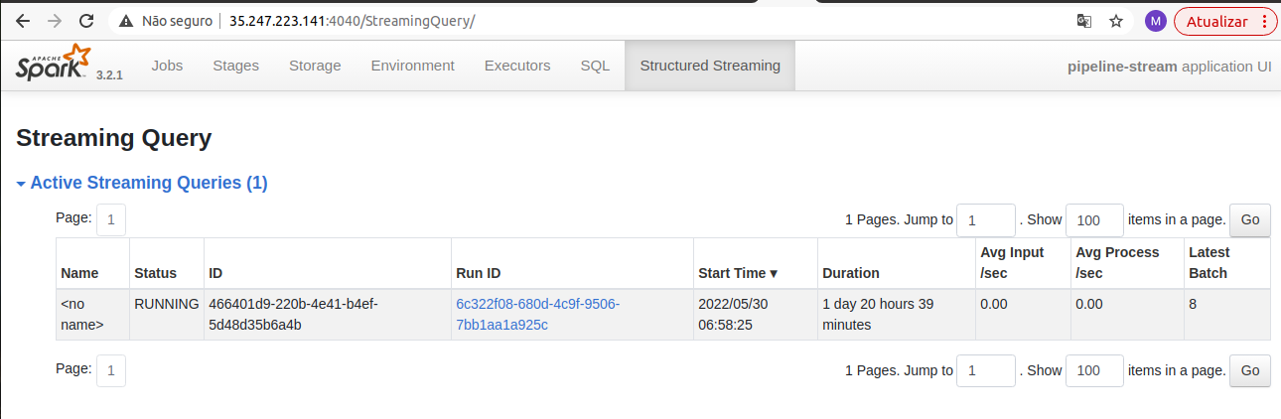
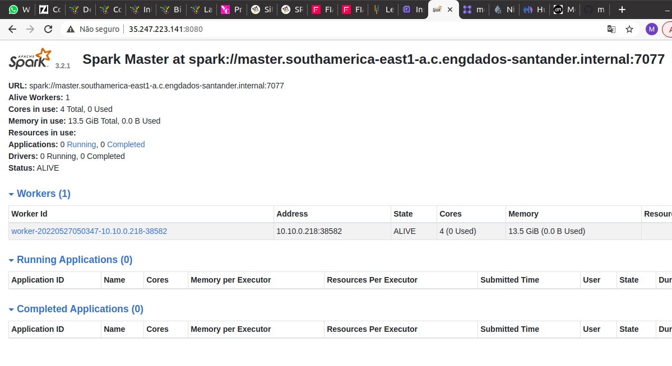
Evidências de funcionamento – Spark

Slide 19
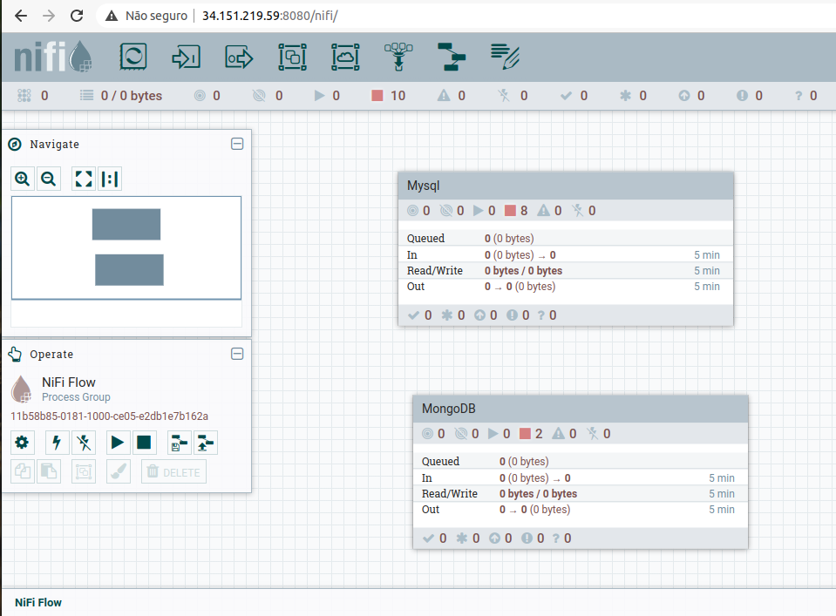
Evidências de funcionamento - Nifi

Slide 20
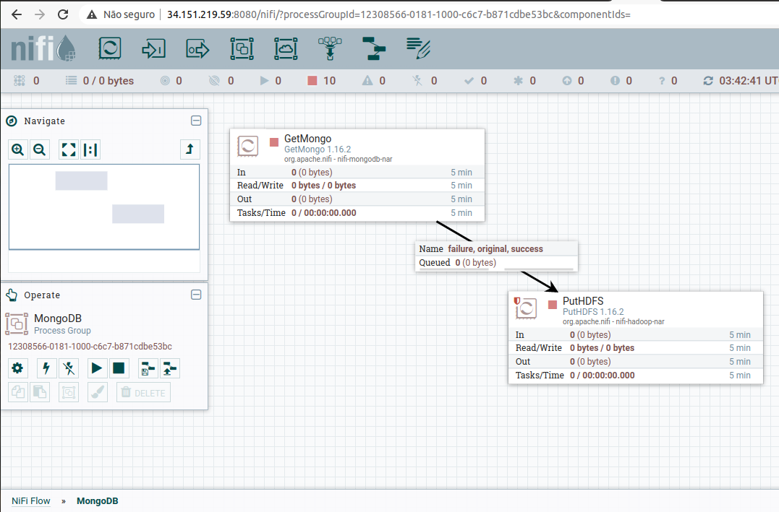
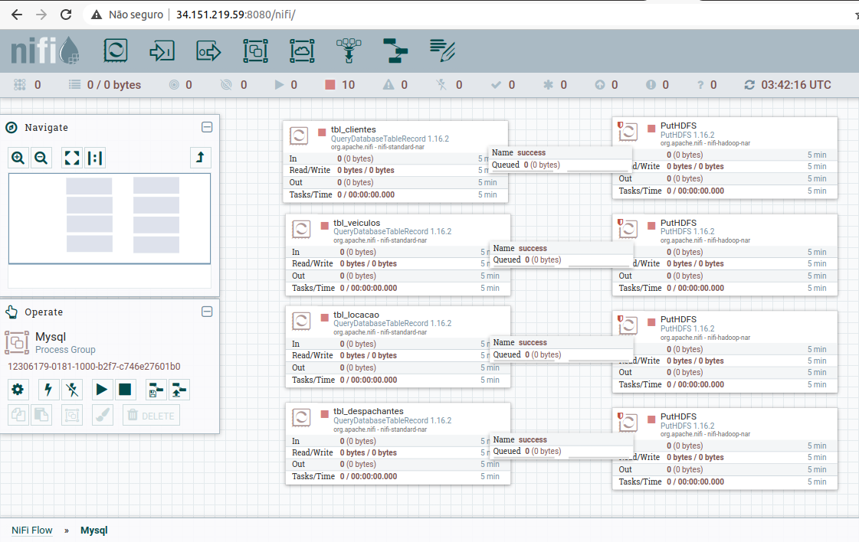
Evidências de funcionamento - Nifi

Slide 21
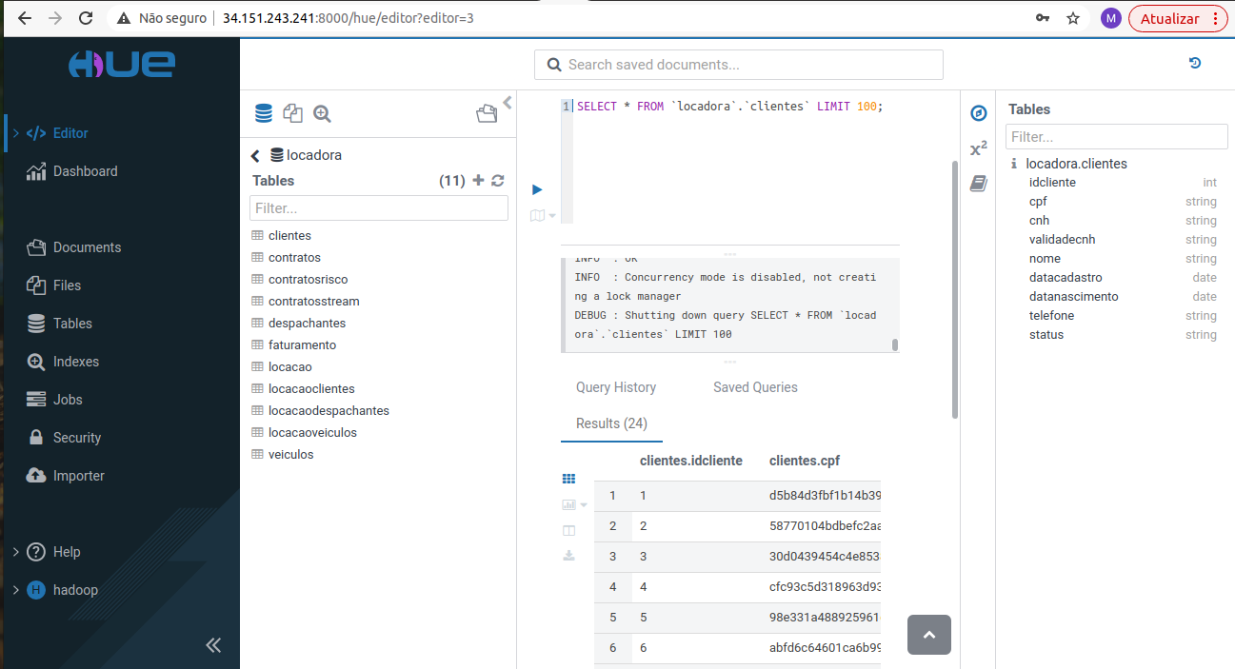
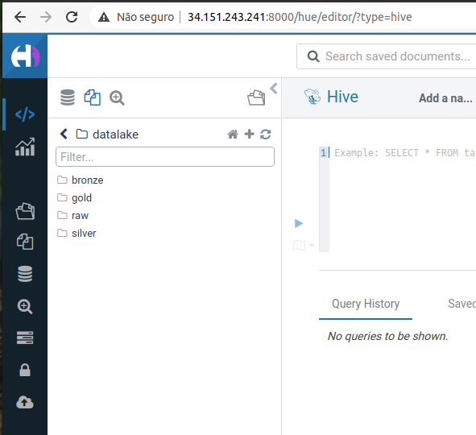
Evidências de funcionamento - Hue

Slide 22
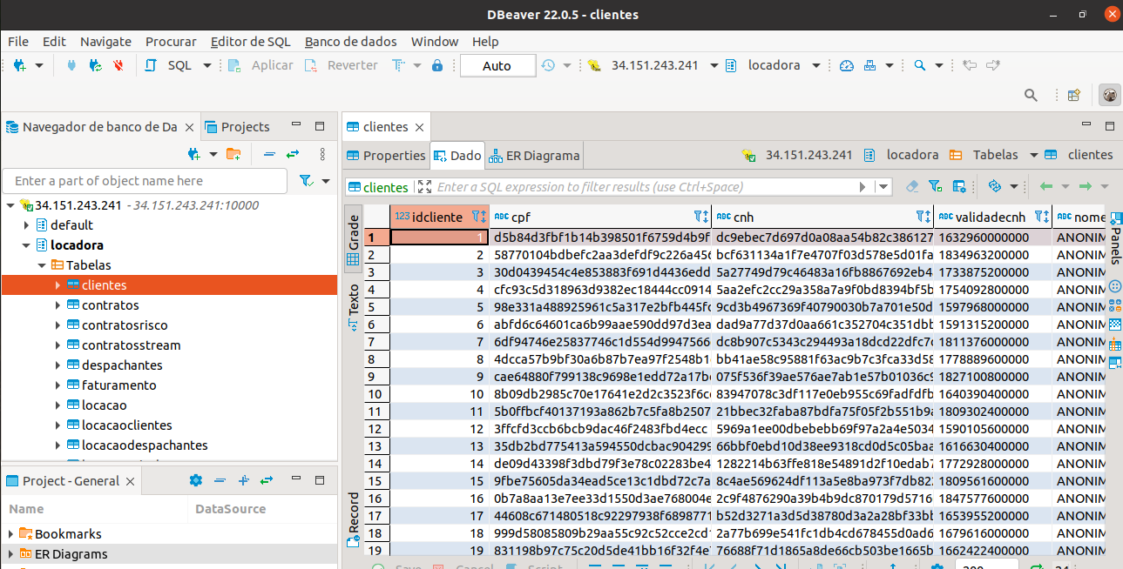
Evidências de funcionamento – Tools - Hive

Slide 23
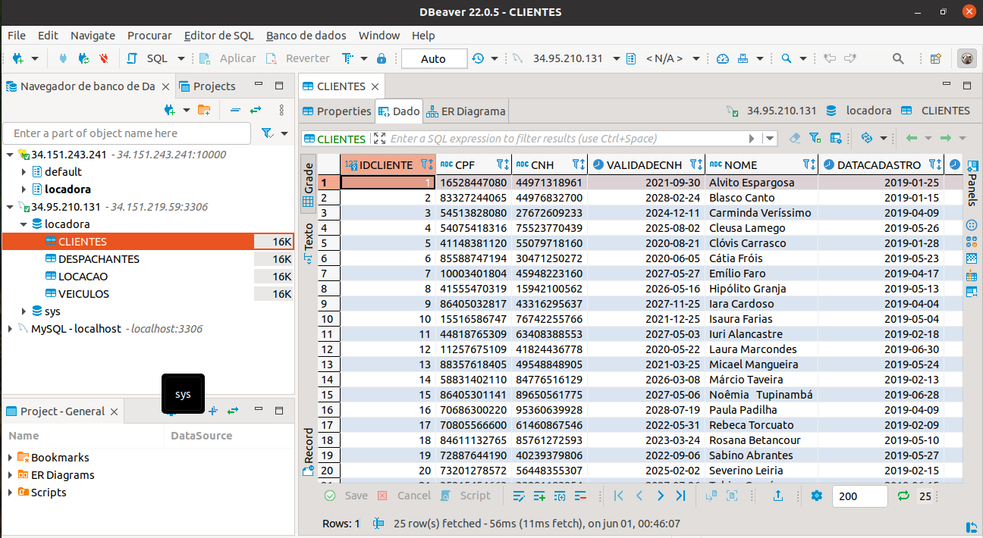
Evidências de funcionamento – Tools - Mysql

Slide 24
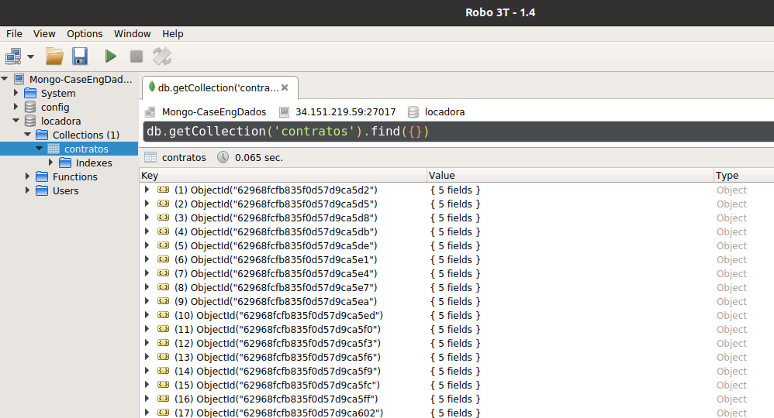
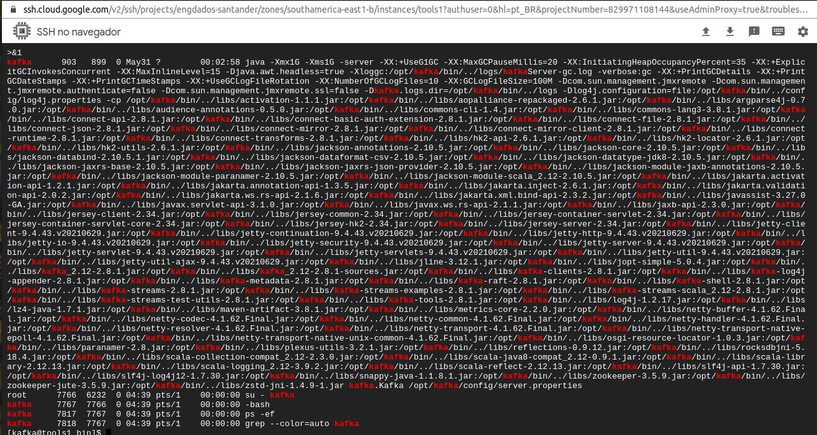
Evidências de funcionamento – Tools – Mongo e Kafka

Slide 25
Fontes do Case - GitHub
Engenharia de Dados
https://github.com/marciodelima/case-santander_engdados.git

Slide 26
Obrigado
Notes:
26

